Slide 1

utopia
Artur Passos Moreira
Bernardo Lionardo Costa
Pedro Henrique Ferreira Lara
Victor Mendes Amaral Costa

Slide 2
Introdução
Desenvolvemos este projeto para uma empresa que fabrica mochilas, lancheiras e bolsas. Este software tem a intenção de controlar estoque, para que a empresa tenha um controle total e que com isto evite desperdício e gastos desnecessários, visando aumentar a produção.
Um software simples, mas eficaz.

Slide 3
Requisitos
FUNCIONAIS
RF001 – O software deve cadastrar usuário.
RF002 – O software deve logar usuário.
RF003 – O software deve cadastrar fornecedor.
RF004 – O software deve cadastrar Matéria – Prima.
RF005 - O software deve cadastrar Estoque.
RF006 - O software deve consultar Estoque.
RF007 - O software deve gerar relatório de produção.
RF008 - O software deve gerar histórico de entrada.
RF009 - O software deve gerar histórico de saída.
RF010 - O software deve filtrar informações
NÃO – FUNCIONAIS
RNF001 – O software deverá executar no Windows.
RNF002 – O software deverá buscar informações off-line.
RNF003 - Software na cor preto e branco.
RNF004 - Software deverá ser desenvolvido na linguagem Java.
RNF005 - Software deverá se comunicar com o SQL Server.

Slide 4
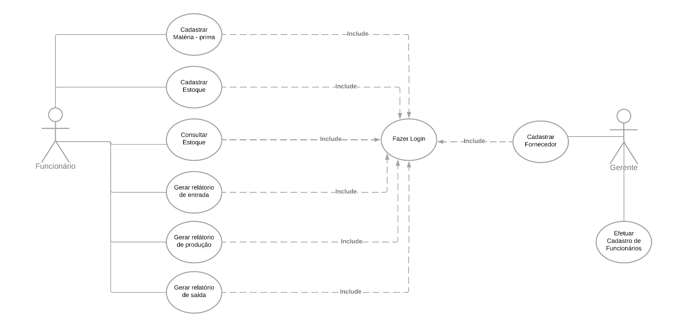
Diagrama de Caso de Uso

Slide 5
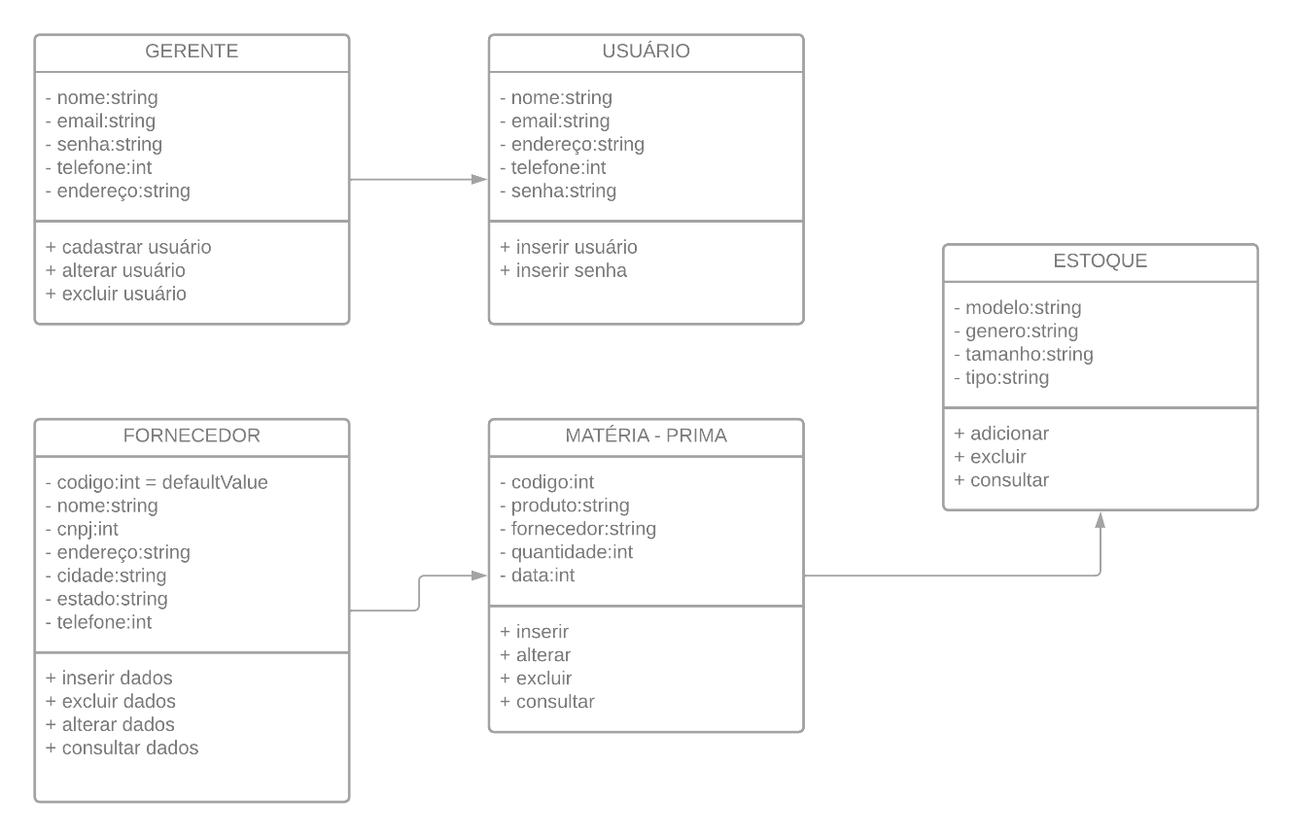
Diagrama de Classe

Slide 6
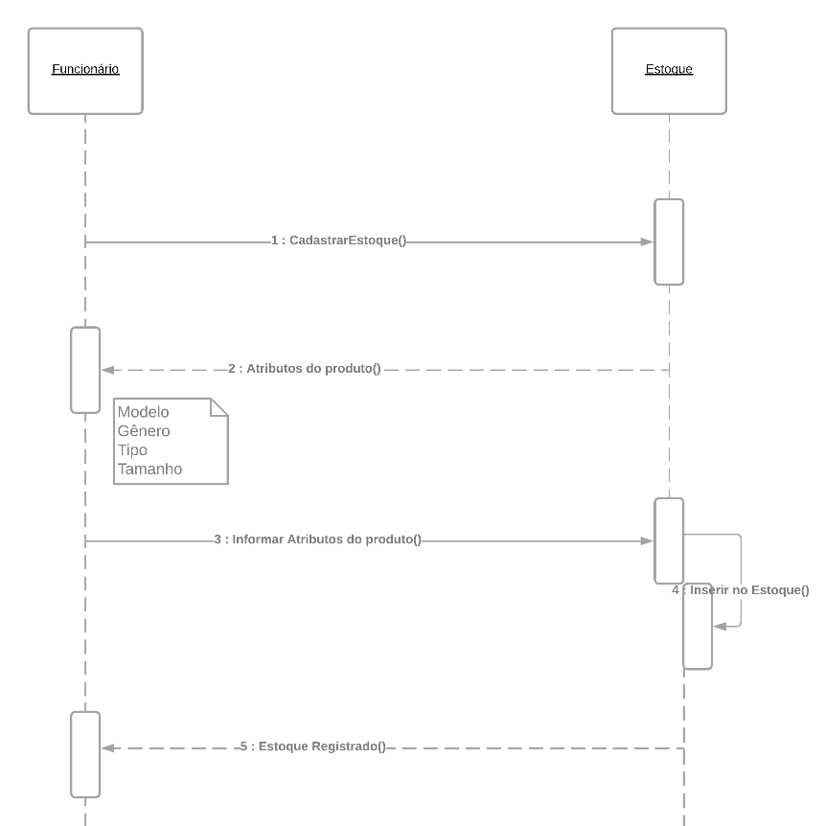
Diagrama de Sequência

Slide 7
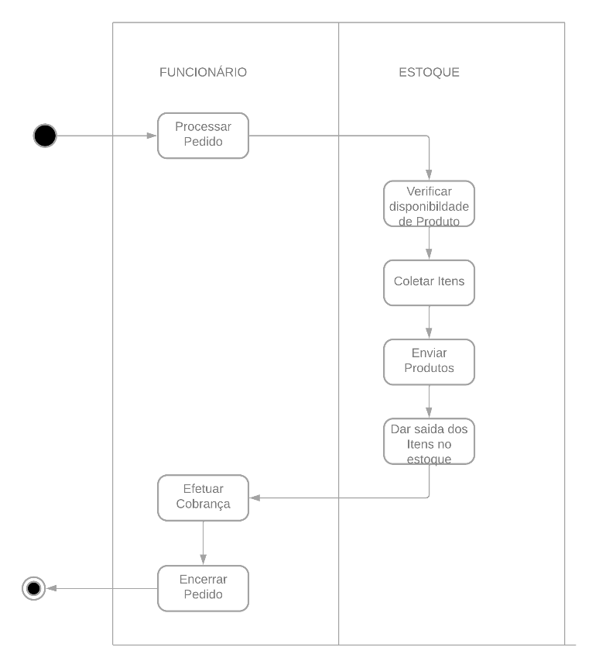
Diagrama de Atividade

Slide 8
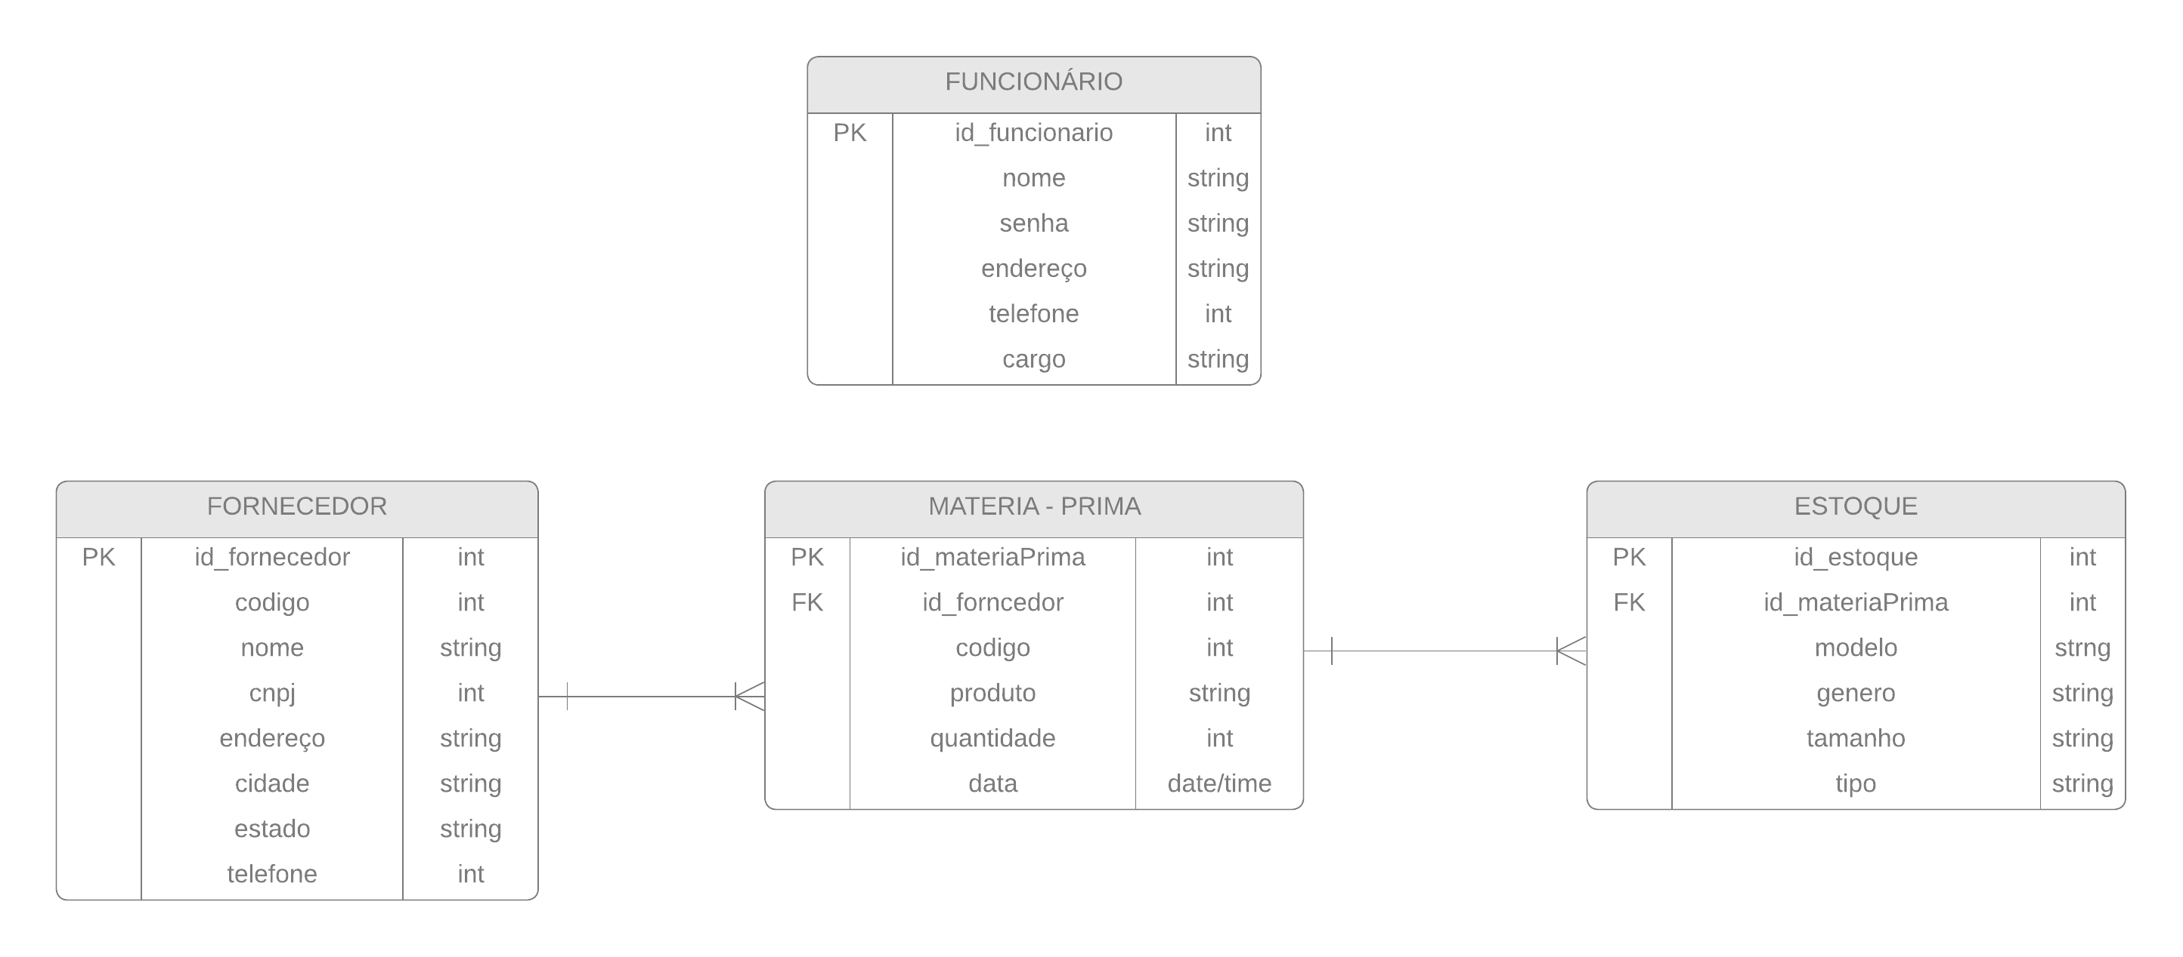
Diagrama de Entidade de Relacionamento

Slide 9

Protótipo de Telas - Utopia

